Slide 1
Embriología digestiva
Alejandro Cardona Palacio
Residente de Patología UdeA
Medico general UPB

Slide 2
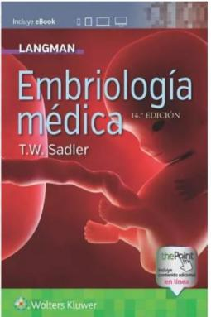
Complementación de estudio

Slide 3
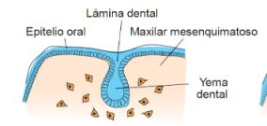
Dientes
Lámina dental: hacia la sexta semana del desarrollo la capa basal del revestimiento epitelial de la cavidad oral produce una estructura en forma de C.
Después, la lámina da origen a varias yemas dentales.
10 en maxila y en mandíbula que forman los primor- dios de los componentes ectodérmicos de los dientes.
Formación del diente germen 8 semana

Slide 4
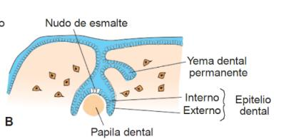
Fase casquete
Pronto la superficie profunda de las yemas se invagina.
El casquete consta de una capa externa:
Epitelio dental externo.
Capa interna epitelio dental interno.
Núcleo central de tejido entrelazado con holgura: el retículo estrellado.
El mesénquima, que se origina en la cresta neural de la hendidura, produce la papila dental.
Casquete 10 semanas

Slide 5
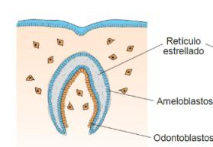
Fase campana
A medida que crece el casquete y que la hendidura se profundiza, los dientes presentan el aspecto de una campana.
Las células mesenquimatosas de la papila adyacente a la capa dental interna se diferencian en odontoblastos que más tarde producirán dentina.
Al engrosarse la capa de dentina, los odontoblastos se retraen hacia la papila dental dejando detrás de la dentina una delgada apófisis citoplásmica (apófisis dental).
Campana 3 meses

Slide 6
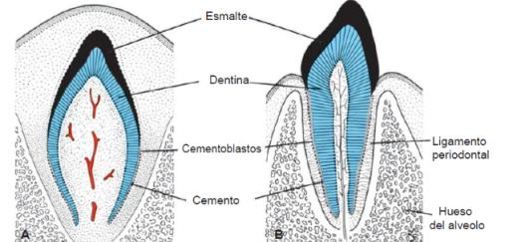
Cemento
Las células mesenquimatosas en el exterior del diente que están en contacto con la dentina de la raíz se diferencian en cementoblastos.
Producen una capa delgada de hueso especializado: el cemento.
En el exterior de la capa de cemento el mesénquima produce el ligamento periodontal que mantiene firmemente el diente en su posición y que sirve para amortiguar los golpes.

Slide 7
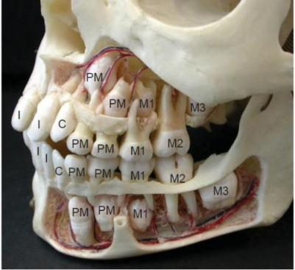
Dientes deciduos y permanentes
La erupción de los dientes deciduos o dientes de leche se produce entre los 6 y 24 meses.
Las yemas de los dientes permanentes, que pueden estar en la cara lingual del diente de leche.

Slide 8
Cementoblastos
Cemento
Odontoblastos
Producción de la dentina
Ameloblastos
Producción y mineralización de la matriz orgánica del esmalte

Slide 9
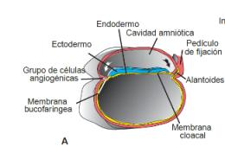
Embriología digestiva
Endodermo: forma recubrimiento epitelial.
Mesodermo esplácnico: estroma tejido conjuntivo.
Plegamiento cefalocaudal y lateral del embrión.
Formación Intestino primitivo:
Tubo ciego:
Intestino anterior.
Intestino medio: conserva por un tiempo la comunicación con el saco vitelino.
Intestino posterior.
Presomita

Slide 10
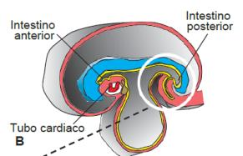
Intestino primitivo
4 secciones:
Intestino faríngeo: se extiende desde la membrana bucofaríngea hasta el divertículo traqueobronquial.
Intestino anterior: relación con el tubo faríngeo y llega hasta el esbozo hepático.
Intestino medio: comienza caudalmente al esbozo hepático y se extiende hasta el sitio donde en el adulto se encuentra la unión de los dos tercios derecho con tercio izquierdo del colon transverso.
Intestino posterior: se extiende desde el tercio izquierdo del colon transverso hasta la membrana cloacal.
Embrión de 7 somitas

Slide 11
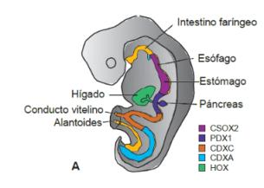
Regulación molecular
Factores de transcripción que se expresan en diferentes regiones del tubo digestivo.
SOX2: específica del esófago.
PDX1: duodeno.
CDXC: intestino delgado.
CDXA: intestino grueso y recto.
Interacción epitelio mesenquimatosa.
Expresión Sonic Hedgehog.
Regula positivamente a factores del mesodermo.

Slide 12
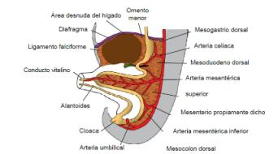
Mesenterios
Los segmentos del tubo se hallan suspendidos de las paredes dorsal y ventral del mesenterio.
Capas dobles de peritoneo que envuelven un órgano y lo fijan.
Los ligamentos peritoneales están constituidos por dos capas de peritoneo que van desde un órgano a otro.
A través de los mesenterios y ligamentos pasan vasos sanguíneos, linfático y nervioso.
Mesenterio dorsal y ventral primitivo

Slide 13
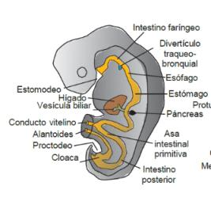
Intestino anterior
Embrión 4 semanas aparece el divertículo respiratorio en la pared ventral del intestino anterior.
Este divertículo es separado gradualmente de la porción dorsal del intestino anterior por el tabique traqueoesofágico.
Queda dividido :
Sector ventral: primordio respiratorio.
Sector dorsal: esófago.
Embrión de 4 semanas

Slide 14
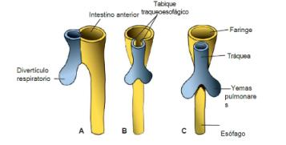
Esófago
Al inicio el esófago es corto, pero progresivamente se alarga con el descenso del corazón y los pulmones.
La capa muscular formada por el mesénquima esplácnico circundante es estriada en sus dos tercios superior inervado por el vago.
Músculo liso en su tercio distal inervado por el plexo esplácnico.
4 semana
5 semana

Slide 15
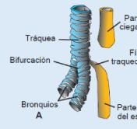
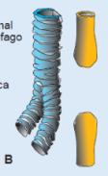
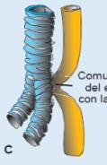
Atresia esofágica
Consecuencia de la desviación espontánea del tabique traqueoesofágico hacia atrás o algún factor mecánico que presiona la pared dorsal en sentido ventral.
La parte proximal del esófago termina como un saco ciego, mientras la región distal se comunica con la tráquea por un conducto de escaso calibre.
Impide el paso normal de líquido amniótico hacia el tubo digestivo: polihidramnios.
Más frecuente: 90%
4%
4%

Slide 16
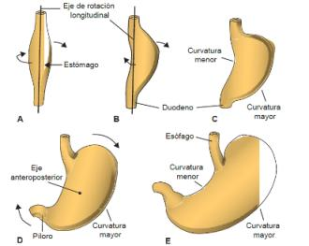
Estómago
Dilatación fusiforme del intestino anterior en la cuarta semana de desarrollo.
Durante las semanas siguientes su aspecto y disposición se modifican como resultado de las diferencias en la rapidez de crecimiento de las otras regiones.
Rotación en dos ejes: longitudinal y anterior posterior.
Formación de la curvatura mayor y menor.
Rotación del estómago

Slide 17
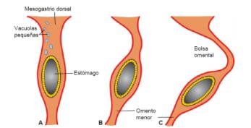
Estómago
Transcavidad de epiplones:
Espacio formado por el mesogastrio dorsal y ventral.
Lleva a tener una rotación y crecimiento desproporcionado.
Formación de la transcavidad de los epiplones

Slide 18
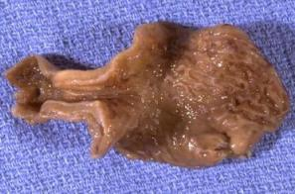
Estenosis pilórica
Se produce cuando la capa muscular circular y la capa muscular longitudinal experimenta una hipertrofia en la región pilórica.
Tamaño del píloro se reduce y causa obstrucción del paso de alimentos, originando vómitos intensos.

Slide 19
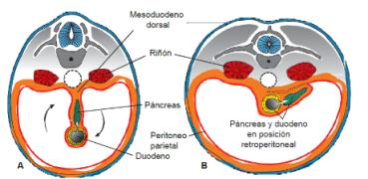
Duodeno
La parte terminal del intestino anterior y la parte cefálica del intestino medio forman el duodeno.
Con la rotación del estómago el duodeno adopta forma de un asa en C y gira hacia la derecha.
Recibe ramas de dos arterias:
Arteria celiaca.
Arteria mesentérica superior.

Slide 20
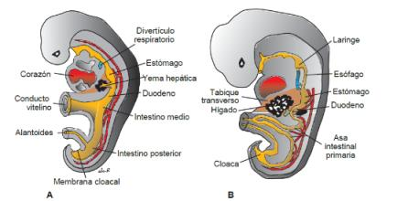
Hígado y vesícula biliar
Primordio hepático aparece en la 4 semana.
Esbozo hepático: evaginación del epitelio endodérmico en el extremo distal del intestino anterior.
Consiste en cordones celulares de proliferación rápida que se introducen en el septum transverso.
Formación de colédoco.
Una evaginación origina vesícula biliar y conducto cístico.
Las células hematopoyéticas, células de Kupffer y las células conectivas derivan mesodermo.

Slide 21
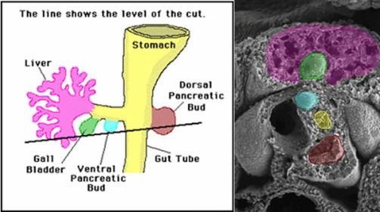
Hígado
El divertículo hepático crece con rapidez y se divide en dos yemas.
La más grande será el hígado y sus conductos.
La menor la vesícula biliar y su conducto el cístico.

Slide 22
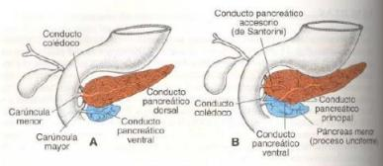
Brotes
Brote craneal crece:
Se introduce entre las hojas de mesenterio ventral y mesodermo de septum transverso.
Se ramifica dando origen a: hepatocitos y vías biliares intrahepáticas.
El brote caudal:
Desemboca en el limite entre los conductos colédoco y hepático.
Primero forma el conducto cístico y posteriormente la vesícula

Slide 23
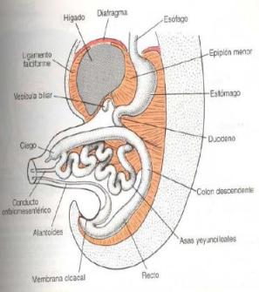
Hígado
En la 9° semana el hígado pesa el 10% del peso total del feto.
Luego reduce de peso y parecen los 4 lóbulos.
La sangre que fluye de la placenta determina la segmentación funcional.

Slide 24
Elaboración y almacenamiento de glucógeno
Cuarto mes
Función antitóxica
Últimos meses de desarrollo
Síntesis de proteínas
16 a 24 semanas de vida

Slide 25
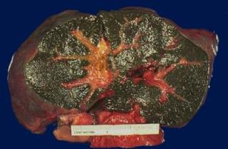
Atresia biliar extrahepática
1 - 15,000 nacimientos.
Causa más común de ictericia patológica en los infantes.
Causa común de trasplante en niños
Estenosis o atresia de los conductos extrahepáticos.
Causa: inmunitaria con linfocitos infiltrando los tractos portales.
10 % mutación genes Jagged.

Slide 26
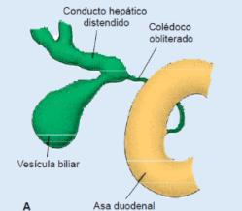
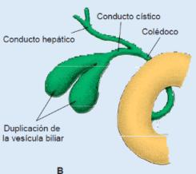
Anomalías del hígado y la vesícula biliar
Conductos hepáticos accesorios.
Duplicación de la vesícula biliar.
Son comunes y asintomáticos.
Adquieren importancia clínica en condiciones patológicas.
Obliteración del colédoco que distiende la vesícula biliar.
Duplicación de la vesícula biliar.

Slide 27
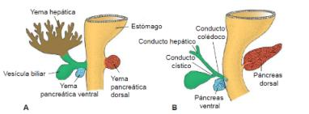
Páncreas
Formado por dos esbozos:
Ventral:
Guarda relación con el colédoco.
Forma: proceso unciforme, parte inferior.
Dorsal: mesenterio dorsal y resto de la glándula.
Conducto pancreático principal:
Porción distal del conducto pancreático dorsal y la totalidad del conducto pancreático ventral.
La porción proximal del conducto pancreático dorsal se oblitera formando conducto pancreático accesorio.
30 días
35 días

Slide 28
Páncreas
Islotes pancreáticos: desarrollan a partir del tejido pancreático parenquimatoso en el 3 mes de vida.
Secreción de insulina comienza en el 5 mes.
Células parenquimatosas células secretoras de glucagón y somatostatina.
Hoja esplácnica del mesodermo forma el tejido conectivo.
6 semana
Fusión de los conductos pancreáticos

Slide 29
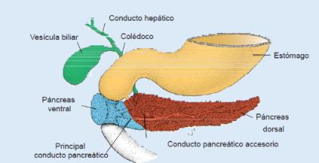
Páncreas anular
La yema pancreática ventral consta de dos componentes que normalmente se fusionan y giran alrededor del duodeno.
Algunas veces la porción derecha de la yema ventral migra a lo largo de su ruta normal, pero la izquierda lo hace en dirección contraria.
El duodeno queda rodeado de tejido pancreático y aparece un páncreas anular.
La malformación constriñe al duodeno provocando una obstrucción total.

Slide 30
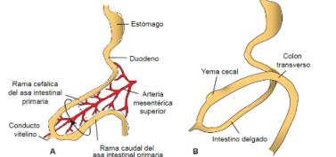
Intestino medio
Embrión de 5 semanas.
Se comunica con saco vitelino por el conducto onfalomesentérico.
En el adulto el intestino medio origina:
Desembocadura distal del conducto colédoco en el duodeno.
Tercios proximales del colon transverso.

Slide 31
Ciego y apéndice
Yema cecal: aparece en la semana 6.
Dilatación cónica de la rama caudal del asa intestinal primaria.
Como el apéndice se desarrolló durante el descenso del colon, a menudo acaba situándose detrás del ciego o del colon. Estas posiciones se llaman retrocecal o retrocólica.
7 semana
8 semana
Neonato

Slide 32
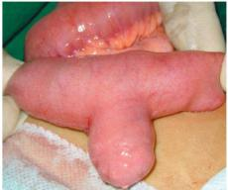
Divertículo de Meckel
2 y 4% de las personas, persiste una pequeña porción del conducto vitelino formando una bolsa del íleon.
En el adulto este divertículo está situado a unos 40 o 60 cm de la válvula ileocecal en el límite antimesentérico del íleon.
Pero cuando contiene tejido pancreático heterotópico o mucosa gástrica, puede producir úlceras, hemorragias o hasta una perforación.

Slide 33
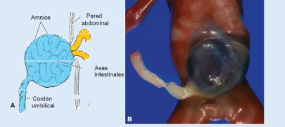
Onfalocele
2,5 en cada 10,000 nacimientos.
Hernia de vísceras abdominales a través de un anillo abdominal.
Vísceras como el hígado intestino grueso, estómago, bazo cubierta por amnios.
Intestino no vuelve a cavidad corporal después de la hernia fisiológica.
Acompaña de anomalías cromosómicas.

Slide 34
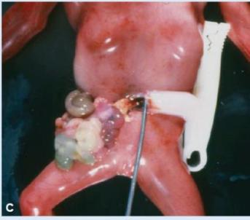
Gastrosquisis
1 en 1000 nacimientos.
Hernia del contenido abdominal directamente en la cavidad amniótica.
Defecto lateral al ombligo derecho.
Cierre anormal de la pared alrededor del pedículo.
Las vísceras no se hallan cubiertas por peritoneo o amnios.

Slide 35
Diferencias
 | Onfalocele | Gastrosquisis
Sitio del defecto | Central | Para umbilical
Tamaño del defecto | Mayor de 4 cm | Menor de 4 cm
Órganos involucradas | Hígado, estómago y intestino | Intestino, estómago, vesícula y vejiga
Malformaciones intestinales | Malrotación, peritonitis, atresia intestinal | Atresia intestinal
Malformaciones asociadas | Cardiacas 25 - 40%, diafragmáticas, vesicales, anorrectales, trisomía 13, 18 y 21 | Atresia intestinal 15%
Mortalidad | 30% asociado a las malformaciones | 4 - 27%

Slide 36
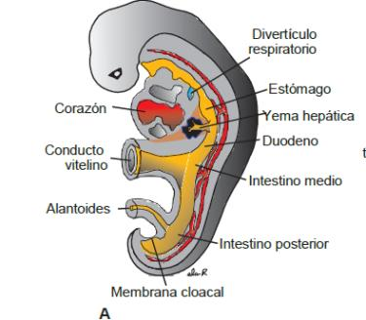
Intestino posterior
Origen:
Tercio distal de colon transverso.
Colon descendente.
Sigmoide.
Recto.
Parte superior del conducto anal.
Porción distal del conducto anal deriva del ectodermo.
Notes:
Región cloacal de embriones en fases sucesivas del desarrollo. A. El intestino posterior entra en la porción posterior de la cloaca, futuro conducto anorrectal; el alantoides entra en la porción anterior, futuro seno urogenital. El tabique urorrectal se forma con una cuña de mesodermo entre el alantoides y el intestino posterior. La membrana cloacal que establece el límite ventral de la cloaca, se compone de ectodermo y endodermo. B. Al continuar desarrollándose los pliegues caudales del embrión, el tabique urorrectal se acerca a la membrana cloacal. C. El alargamiento del tubérculo genital jala la porción urogenital de la cloaca hacia la parte anterior; la rotura de la membrana cloacal crea una abertura para el intestino posterior y otra para el seno urogenital. La punta del tabique urorrectal da origen al cuerpo perineal

Slide 37
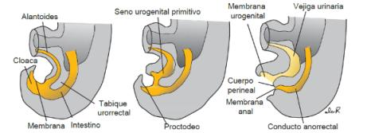
Intestino posterior
El intestino posterior entra en la porción posterior de la cloaca, futuro conducto anorrectal.
Alantoides entra en la porción anterior, futuro seno urogenital.
El tabique urorrectal se forma con una cuña de mesodermo entre el alantoides y el intestino posterior.
La punta del tabique urorrectal da origen al cuerpo perineal.
Región cloacal de embriones en fases sucesivas del desarrollo
Notes:
Región cloacal de embriones en fases sucesivas del desarrollo. A. El intestino posterior entra en la porción posterior de la cloaca, futuro conducto anorrectal; el alantoides entra en la porción anterior, futuro seno urogenital. El tabique urorrectal se forma con una cuña de mesodermo entre el alantoides y el intestino posterior. La membrana cloacal que establece el límite ventral de la cloaca, se compone de ectodermo y endodermo. B. Al continuar desarrollándose los pliegues caudales del embrión, el tabique urorrectal se acerca a la membrana cloacal. C. El alargamiento del tubérculo genital jala la porción urogenital de la cloaca hacia la parte anterior; la rotura de la membrana cloacal crea una abertura para el intestino posterior y otra para el seno urogenital. La punta del tabique urorrectal da origen al cuerpo perineal

Slide 38
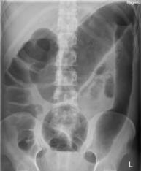
Megacolon congénito
Megacolon aganglionar o enfermedad de Hirschsprung.
Se debe a la ausencia de ganglios parasimpáticos en la pared intestinal.
Estos ganglios derivan de las células de la cresta neural que migran de los pliegues neurales a la pared del intestino.
Las mutaciones en el gen RET, receptor de cinasa de tirosina que interviene en la migración de las células de la cresta.
10 y 20% de los casos participan los segmentos del colon transverso y del lado derecho; 3% todo el colon está afectado.

Slide 39
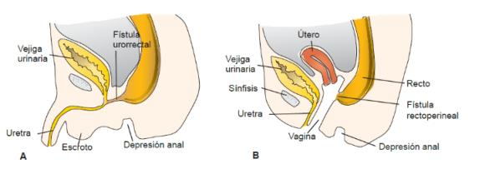
Fístulas recto uretrales y rectovaginales
1/5000 nacimientos vivos.
Anomalías en la formación de la cloaca o del tabique urorrectal.
La cloaca es demasiado pequeña o si el tabique no se extiende lo suficiente hacia la parte caudal, la abertura del intestino posterior se desplaza hacia la parte anterior, lo que crea una abertura del intestino posterior hasta dentro de la uretra o la vagina.

Slide 40
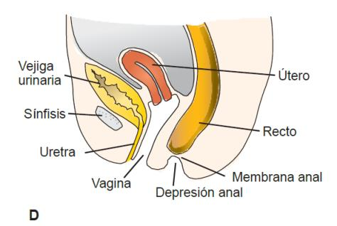
Ano imperforado
Ocurre cuando la membrana anal no se rompe.

Slide 41
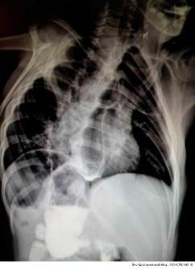
Secuencia VACTER
Conjunto de malformaciones congénitas que ocurren en varias combinaciones que se cataloga como asociación.
V: vértebras
A: ano
C: corazón
T: tráquea
E: esófago
R: riñón
L: limb

Slide 42
En resumen
Anterior | Medio | Posterior
Esófago | Duodeno distal | Tercio distal del colon transverso
Tráquea | Desembocadura del colédoco | Porción superior del conducto anal
Estómago | Hasta la unión de los dos tercios proximales del colon transverso
Porción duodeno proximal
Esbozos pulmonares
Hígado, páncreas y aparato biliar

Slide 43
Embriología urogenital
Alejandro Cardona Palacio
Residente de Patología UdeA
Medico general UPB

Slide 44
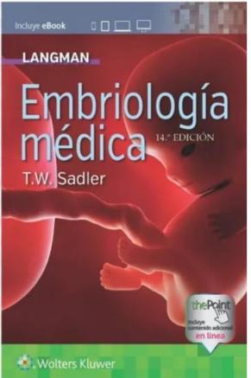
Complementación de estudio

Slide 45
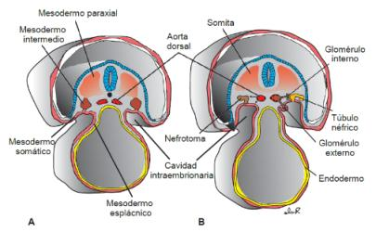
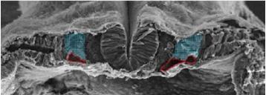
Generalidades
Derivan mesodermo intermedio.
Situado pared posterior de la cavidad abdominal.
Al comienzo los conductos excretores desembocan en una cavidad común cloaca.
21 días
25 días: aparición de los glomérulos externos

Slide 46
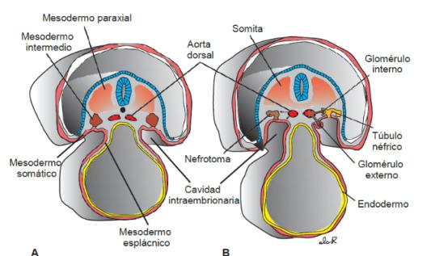
Aparato urinario
Durante la vida intrauterina se forman tres sistemas renales superpuestos:
Pronefros.
Mesonefros.
Metanefros.

Slide 47
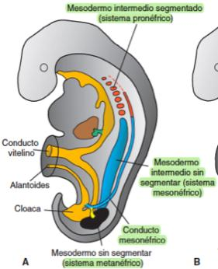
Sistema pronéfrico
4 semana embrión.
7 - 10 grupos celulares en la región cervical.
Nefrotomas: forman unidades vestigiales excretoras.
Al final de la 4 semana desaparece cualquier indicio de sistema pronéfrico.
Sistema pronéfrico, meta néfrico y mesonéfrico

Slide 48
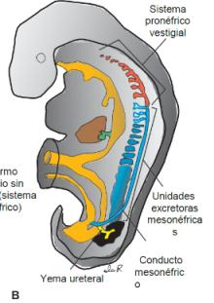
Sistema Mesonéfrico
Se forma en regiones torácicas y lumbares.
Derivan del mesonefro intermedio de los segmentos torácicos superiores a lumbares superiores.
Durante la regresión del pronefro aparecen los primeros túbulos excretores.
Alargan rápidamente y adoptan forma de asa.
Forman nefronas y el conducto colector.
Túbulos excretores pronéfrico y mesonéfrico

Slide 49
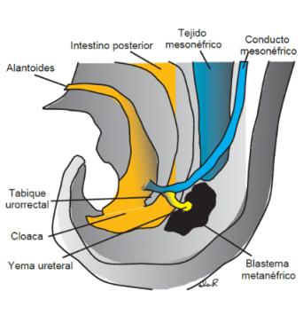
Sistema metanéfrico
Quinta semana de desarrollo.
Riñón definitivo.
Desarrollo unidades excretoras de manera análoga al sistema mesonéfrico: uréter, pelvis renal, cálices y todo el sistema colector.
El desarrollo del sistema de conductos difiere.

Slide 50
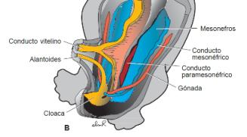
Uraco y alantoides
Alantoides:
Membrana extraembrionaria.
Extensión del tubo digestivo primitivo.
Formación de sangre.
Sus vasos forman la vena y arteria umbilical.
Luego involuciona al juntarse con la vejiga y forma el uraco y el seno urogenital.
Uraco:
Ligamento umbilical medio.
Estructura de la línea media.
Se extiende desde el domo hasta la vejiga.
Remanente del desarrollo embrionario.

Slide 51
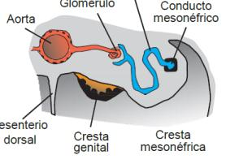
Glomérulos
Los túbulos colectores recién formados están recubiertos en su extremo distal.
Vesículas renales: bajo la influencia inductiva del túbulo, las células del casquete tisular producen pequeñas vesículas por un casquete de tejido metanéfrico.
Origen a túbulos pequeños en forma de S.
Los capilares crecen hasta dentro del espacio delimitado en un extremo de la S, diferenciándose allí en glomérulos.

Slide 52
Función del riñón
Funcional 10 semana.
Envía la orina a la cavidad amniótica.
Donde se mezcla con el líquido amniótico.
El feto la ingiere y se recicla en los riñones.
Durante la vida fetal los riñones no se encargan de secretar los productos de desecho porque la placenta cumple esa función.

Slide 53
Riñón
Mesodermo metanéfrico: unidades excretoras
Brote ureteral: sistema colector

Slide 54
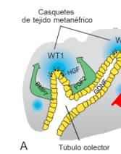
Regulación molecular
Igual que en la mayoría de los órganos, la diferenciación del riñón requiere interacciones epitelio mesenquimatosas.
El mesénquima expresa WT1, factor de transcripción que da a este tejido la competencia de responder a la inducción procedente de la yema ureteral.
Bloquean la apoptosis y estimulan la proliferación en el mesénquima metanéfrico.

Slide 55
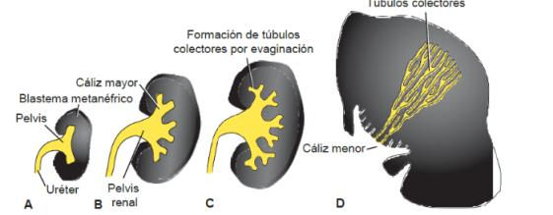
Sistema colector
Desarrollo a partir del brote ureteral.
Evaginación del conducto mesonéfrico próximo a la desembocadura en la cloaca.
Posteriormente el esbozo se dilata para dar origen a la pelvis renal primitiva.
Se divide en una porción caudal y craneal formando los cálices mayores.

Slide 56
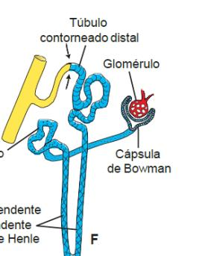
Sistema excretor
Cada túbulo neoformado está formado por un capuchón de tejido metanéfrico.
Por influencia inductora del túbulo forman vesículas renales y estos forman túbulos más pequeños con forma de S, diferencian en glomérulos.
El alargamiento del túbulo excretor forma el túbulo contorneado proximal, asa de Henle y túbulo distal.

Slide 57
Tumor de Wilms
Edad de aparición 5 años.
Mutaciones WT 1, cromosoma 11 p 13.
Asociado a otras condiciones:
Síndrome de WAGR.
Aniridia.
Hemihipertrofia.
Tumor de Wilms.
Síndrome de Denys – Drash.
Insuficiencia renal.
Pseudohermafroditismo.
Tumor de Wilms.

Slide 58
Riñón poliquístico congénito
Formación de numerosos quistes.
Autosómico recesivo.
1 - 5000 nacimientos:
Formación de los conductos quísticos a partir de túbulos colectores.
Insuficiencia renal.
Autosómico Dominante:
Quistes se forman en todo los segmentos de la nefrona.
No provoca insuficiencia hasta la edad adulta.

Slide 59
Duplicación del uréter
Resultado de la bifurcación temprana del brote ureteral.
Parcial vs. completa.
Tejido metanéfrico puede dividirse en dos paredes cada una con pelvis renal y uréter propio.
Duplicación completa
Duplicación parcial

Slide 60
Secuencia Potter
Agenesia bilateral de los riñones.
No se realiza la interacción entre el mesodermo metanéfrico y la yema ureteral.
Caracterizada por anuria, oligohidramnios (disminución del líquido amniótico) y pulmones hipoplásicos debidos a oligohidramnios.
En 85% de los casos, esta enfermedad se acompaña de otros defectos graves como ausencia o anomalías de la vagina y útero, conductos deferentes .

Slide 61
Posición del riñón
Inicialmente en la región pélvica.
Luego se desplazan hacia una posición craneal en el abdomen.
El ascenso está dado por la disminución de la curvatura del cuerpo y por el crecimiento en la región lumbar y sacra.
Ascenso de los riñones: cambios de posición entre los sistemas mesonéfrico y metanéfrico.

Slide 62
Vejiga y uretra
4 - 7 semana.
La cloaca se divide en seno urogenital anterior y el conducto anorrectal posterior.
Seno urogenital.
Divide en 3 porciones:
Superior: más voluminosa vejiga urinaria.
Une con el ombligo con el uraco: ligamento umbilical medio.
Pélvica: origina uretra prostática y uretra membranosa, uretra en la mujer.
Fálica
Trígono de la vejiga formado por la incorporación de los conductos mesonéfrico

Slide 63
Uretra
Origen endodérmico.
Tejido conectivo y muscular: hoja esplácnica del mesodermo.
Al final del 3 mes el epitelio de la uretra prostática comienza a proliferar originando la glándula prostática.
Intestino posterior: da origen al revestimiento de interno de la vejiga y la uretra.

Slide 64
Anormalidades de la vejiga
Fistula uracal:
Cuando persiste la luz de la parte intraembrionaria del alantoides.
La orina drena desde el ombligo.
Quiste uracal:
Persiste un área local del alantoides.
La actividad secretora de su revestimiento produce una dilatación quística.
Seno uracal:
Persiste la luz de la parte superior.
Formación quística.
Seno uracal
Quiste uracal

Slide 65
Aparato genital
Diferenciación sexual proceso complejo, con múltiples genes.
Clave del dimorfismo sexual cromosoma Y.
Región determinante del sexo en el brazo corto.
Produce un factor de transcripción que inicia una cascada corriente abajo.
Presencia lleva al desarrollo testicular.
7 semana.
Sección transversal del mesonefros y de la cresta genital

Slide 66
Células germinales
Gónadas inicialmente aparecen como eminencia llamada cresta genital.
Forman proliferación del epitelio superficial y la condensación del mesénquima subyacente.
6 semana.
Formación de los cordones sexuales primitivos: proliferación de la eminencia.

Slide 67
Testículo
Proliferación de los cordones sexuales por factor determinante testicular.
Formación de los cordones testiculares.
Los cordones se disgregan en una red de filamentos que darán origen a los túbulos.
Capa de tejido túnica albugínea separa los cordones del testículo de la superficie epitelial.
Células de Leydig se desarrollan a partir del mesénquima original de la cresta gonadal, producen testosterona 8 semana.
4 mes: involucionan segmentos craneales y caudales

Slide 68
Testículo
Los cordones testiculares se mantienen macizos hasta la pubertad.
Se canalizan y se unen a la red de testis los cuales penetran en los conductillos eferentes.
Los conductos eferentes son remanentes del sistema mesonéfrico.
Conducto deferente: remanente del conducto mesonéfrico o de Wolf.
Conductos genitales tras el descenso del testículo

Slide 69
Ovario
Ausencia de cromosoma Y.
Los cordones sexuales se disgregan en agregaciones celulares.
Conteniendo grupos de células germinales primordiales y ubicándose en la médula.
Epitelio superficial continúa proliferando.
7 semana da origen a los cordones corticales.
En el cuarto mes se disgregan en células germinales primordiales.
Posteriormente se convierten en ovogonia.
Células epiteliales forman células foliculares.

Slide 70
Conductos masculinos
El sistema de conductos indiferenciados y de los genitales externos se desarrolla bajo la influencia de hormonas.
Dos sistemas de conductos:
Conducto mesonéfrico.
Conducto paramesonéfrico.
Testosterona: desarrollo: conductos eferentes, epidídimo, conductos deferentes y conducto eyaculador.
Sustancia antimulleriana células de Sertoli: hace involucionar los conductos paramesonéfrico.
Los conductos paramesonéfricos se acercan entre sí en la línea media y se fusionan

Slide 71
Conductos femeninos
Estrógenos y la ausencia de testosterona: controlan el desarrollo de los conductos paramesonéfricos que constituyen: trompa de Falopio, útero, cuello uterino y parte superior de la vagina.
Diferenciación de genitales externos.
Pliegue transversal: ligamento ancho, gónadas posteriores.

Slide 72
Útero
El conducto paramesonéfricos se convierte en los conductos genitales femeninos.
Las dos primeras porciones se convierte en trompa de Falopio.
La parte caudal forman el conducto uterino: útero.
Mesenquimal forma miometrio y perimetrio.
Desaparición del tabique uterino 9 semana.
3 Mes, tejido de los bulbos senovaginales.
Fondo de saco: tejido paramesonéfrico y porción inferior: senos vaginales,

Slide 73
Duplicación del útero
Falta de fusión de los conductos paramesonéfricos en un área o en toda su línea normal de fusión.
Útero didelfo: en la forma más extrema, el útero se duplica en su totalidad.
Útero arqueado: en la forma menos severa, está ligeramente hendido en el medio.
Útero bicorneo : una de las anomalías comunes es el dos cuernos del útero penetran en la misma vagina.

Slide 74
Tipos de duplicación uterina
Útero didelfo con vagina doble
Útero arqueado
Útero bicorneo

Slide 75
Atresia
Atresia cervical
Atresia vaginal

Slide 76
Vagina
Tiene dos orígenes:
Tercio superior: conducto uterino.
Tercio medio y inferior : seno urogenital.
9 semanas
Final del 3 mes
Recién nacida

Slide 77
Pene
Influenciado por los andrógenos.
Secretados por los testículos fetales.
Alargamiento del tubérculo genital.
Tubérculo genital
En la región caudal, se subdividen en pliegues uretrales anteriores y en pliegues anales posteriores.
Indiferenciada 4 semanas
Indiferenciada 6 semanas

Slide 78
Pene
En su elongación el falo tracciona hacia adelante los pliegues uretrales formando las paredes laterales del surco uretral.
Revestimiento epitelial del surco es de origen endodérmico y forma la lámina uretral.
Al final del tercer mes, se cierra la lámina uretral dando la uretra peniana.

Slide 79
Genitales femeninos
Tubérculo genital: clítoris, los pliegues uretrales y los labios menores.
En las protuberancias genitales se orinan los labios mayores.
Surco urogenital: vestíbulo.

Slide 80
Hipospadias
Produce cuando la fusión de los pliegues uretrales es incompleta.
Se observa en la cara ventral del pene aberturas anormales de la uretra.
3 - 5 por 1000 nacimientos.
Origen: aumento de los estrógenos ambientales.

Slide 81
Epispadia
1 /30,000.
Uretra en el dorso del pene.
Tubérculo genital se formó en la región del tabique urogenital.
Asocia a extrofia vesical.

Slide 82
Micropene
2,5 desviaciones por debajo de la medida.
Estímulo androgénico insuficiente.
Hipogonadismo primario.
Disfunción hipotalámica.

Slide 83
Embriología sistema nervioso
Alejandro Cardona Palacio
Residente de Patología UdeA
Medico general UPB

Slide 84
Complementación de estudio

Slide 85
Sistema nervioso central
Comienzo de la 3 semana.
Placa neural: placa alargada del ectodermo.
Pliegue neural: sus bordes laterales se elevan y forman.
Tubo neural: estos se elevan y fusionan formando tubo neural.
Neuroporos caudal y craneal: formado por los tubos abiertos del tubo neural, que se comunican con la cavidad amniótica.
Placa neural y pliegues neurales

Slide 86
Tubo neural
Dilataciones.
Prosencéfalo o cerebro anterior.
Mesencéfalo o cerebro medio.
Romboencéfalo o cerebro posterior.
Aparecen dos flexuras.
Cervical: unión del cerebro posterior y la médula espinal.
Cefálica: región del mesencéfalo.
Células neuroepiteliales: epitelio pseudoestratificado

Slide 87
Cresta neural
Origen ectodérmico.
Elevación de la placa neural surge un grupo de células que se extienden a lo largo del tubo neural.
Emigran lateralmente y dando origen a los ganglios sensitivos de la raíz dorsal de los nervios raquídeos.

Slide 88
Prosencéfalo
5 semana constituido por:
Telencéfalo: hemisferios cerebrales primitivos.
Diencéfalo: evaginaciones de las vesículas ópticas.

Slide 89
Rombencéfalo
Constituido:
Mielencéfalo: forma la protuberancia y el cerebelo:
Origina bulbo raquídeo.
Difiere de la médula porque sus paredes laterales sufren una eversión.
Núcleos motores.
Eferente somático.
Eferente visceral especial.
Visceral general.

Slide 90
Rombencéfalo
Metencéfalo:
Cerebelo: centro de coordinación de la postura y el movimiento.
Formación de placa cerebelosa.
12 semanas vermis y hemisferios.
Lóbulo flocunodular: más primitivo.
Luego formación de capa granular.
6 mes: células de Purkinje.
Núcleo dentado en el nacimiento.
Protuberancia: vía para las fibras nerviosas entre la médula espinal y las cortezas cerebral y cerebelosa.
Fases de desarrollo de la corteza cerebelosa

Slide 91
Cerebro medio
Presenta dos grupos de núcleos motores.
Medial: eferente somático: representado por nervios oculomotor y troclear.
Núcleo de Edinger-Wetstphal: inerva la pupila.
Formación de los pedúnculos cerebrales:
Sirven de vía para las fibras nerviosas que descienden desde la corteza hacia los centros inferiores de la protuberancia y la médula.
Con el desarrollo forman los:
Colículos anteriores o tubérculo cuadrigémino superior.
Colículo posterior: tubérculo cuadrigémino inferior.
8 semanas
4 meses

Slide 92
Prosencéfalo
Telencéfalo: origina los hemisferios cerebrales.
Diencéfalo: constituye la cúpula y el pedículo óptica, la hipófisis el tálamo el hipocampo y glándula pineal.

Slide 93
Hemisferio cerebrales
Aparecen en la 5 semana.
Evaginaciones bilaterales en la pared lateral del prosencéfalo.
Hacia la mitad del segundo mes, la parte basal de los hemisferios empieza a crecer y penetra en la luz tanto del ventrículo lateral como en el suelo del agujero de Monro.
La región de crecimiento rápido tiene un aspecto estriado y por tanto se conoce como cuerpo estriado.

Slide 94
Hemisferio cerebral
Los hemisferios recubren la cara lateral del diencéfalo, del mesencéfalo y la porción cefálica del metencéfalo.
El cuerpo estriado por ser una parte de la pared del hemisferio también se expande en dirección posterior y se divide en dos partes:
Parte dorsomedial llamada núcleo caudado.
Parte ventrolateral llamada núcleo lentiforme.

Slide 95
Cuerpo calloso
10 semana.
Comunica áreas no olfatorias derechas e izquierda.
Luego se dispone en forma de arco sobre el techo del diencéfalo.

Slide 96
Hipófisis
Se desarrolla en 2 partes:
Evaginación ectodérmica del estomodeo, bolsa de Rathke.
Forman el lóbulo anterior.
Prolongación del diencéfalo hacia el infundíbulo.
Formado por células de neuroglia y fibras del hipotálamo.
Bolsa de Rathke como una prominencia dorsal de la cavidad oral y el infundíbulo como un engrosamiento del suelo del diencéfalo

Slide 97
Craneofaringiomas
Remanentes de la bolsa de Rathke.
Silla turca o a lo largo del pedículo de la hipófisis.
Alteraciones hormonales:
Diabetes insípida.
Falla en el crecimiento.

Slide 98
Nervios craneanos
4 semana se encuentran presente los núcleos de los 12 pares.
Se originan en el tronco del encéfalo menos el olfatorio y el óptico.
En el cerebro posterior el neuroepitelio establecen 8 segmentos definidos los rombómeros.
Dan origen a los núcleos motores de los nervios craneales IV, V V, VI, VII, IV, X, XI y XII.
Ganglios sensitivos de los nervios se encuentran en las células de la cresta neural.

Slide 99
Médula espinal
Forma el extremo caudal del sistema nervioso central.
Placa basal contiene las neuronas motoras.
Placa alar: neuronas sensitivas.
Placa del techo y placa del suelo: que conectan ambos lados.
Desarrollo de las placas ventrales anteriores y posteriores

Slide 100
Neuronas
Neuroblastos o células neurales primitivas.
Pierden la capacidad de diferenciarse.
División de las células neuroepiteliales.
Dendrita transitoria: prolongación central que se extiende hasta la luz.
Continuación de la diferenciación:
Neuroblasto bipolar.
Neuroblasto multipolar.
Neurona.
Neuroblasto apolar
Neuroblasto bipolar
Neurona multipolar

Slide 101
Células de la glía
Glioblastos.
Originarios: células neuroepiteliales.
Se diferencian en astrocitos protoplasmáticos y astrocitos fibroso.
También se cree que se derivan los oligodendrocitos.

Slide 102
Mielinización
Células de Schwann:
Nervios periféricos originan cresta neural.
Se disponen alrededor de los axones.

Slide 103
Anomalías del tubo neural
Espina bífida.
Lesiones que afecta la región vertebral.
Tipos:
Oculta: defecto cubierto por piel.
Región lumbosacra L4 a S1.
Pelos cubren la lesión.
Causa: falta de fusión de los arcos vertebrales.
Quística:
Protrusión a través de un defecto de los arcos vertebrales y la piel.
Región lumbosacra.
Déficit neurológico.

Slide 104
Anormalidades craneales
Defecto de osificación.
Meningocele.
Meningoencefalocele.
Meningohidroencefalocele.
El hueso más comúnmente afectado es la parte escamosa del hueso occipital, ausente en parte o en su totalidad.
Si la abertura del hueso occipital es pequeña, sólo las meninges protruyen por él.
El defecto es grande, una parte del cerebro e incluso del ventrículo pueden penetrar por la abertura hasta el saco meníngeo.

Slide 105
Anormalidades craneales
Meningocele: Meninges
Meningoencefalocele: Meninges + Encéfalo
Meningohidroencefalocele

Slide 106
Sistema nervioso simpático
Quinta semana.
Células de la cresta neural de la región torácica emigran a cada lado de la médula espinal detrás de la aorta dorsal.
Forman una cadena de ganglios simpáticos.
Desde el tórax los neuroblastos emigran hacia las regiones cervicales y lumbosacra.
Los axones de las células de los ganglios simpáticos se denominan fibras posganglionares y carente de vaina de mielina.

Slide 107
Glándula suprarrenal
Se desarrolla por dos componentes:
Corteza: mesodermo.
Médula: ectodermo.
Células de la cresta neural invaden la cara medial.
Con sales crómicas se tiñen color amarrillo células cromafines.

Slide 108
Sistema nervioso parasimpático
Las neuronas del tronco encefálico y la región sacra dan origen a las fibras parasimpáticas preganglionares.
Las células postganglionares se originan de neuronas derivadas de las células de la cresta neural.

